Slide 1
DESCARGA DE ESIM
Portal web Mi Tigo Business
Tutorial para Gestores de Cuenta

Slide 2

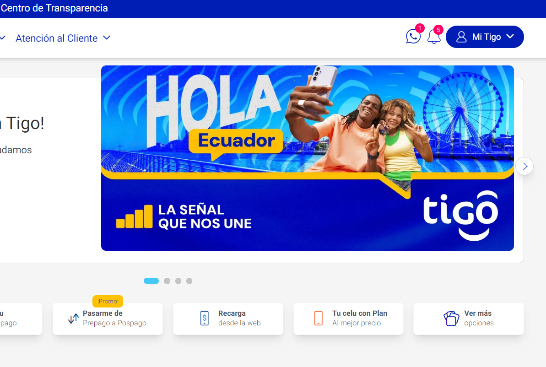
Descarga de eSIM – Portal web
Paso 1: Ingrese al Portal web Mi Tigo Business
🌐 Acceda a www.tigo.com.ec y selecciona la opción Mi Tigo.

Slide 3
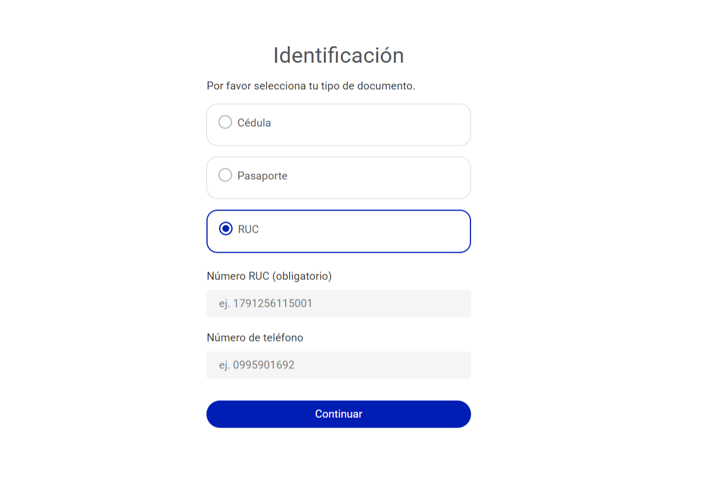
Descarga de eSIM – Portal web
Paso 2: Ingrese sus credenciales
🔐 Acceda con su número de RUC y el número celular del Gestor de Cuenta Autorizado.
En pocos segundos recibirá una contraseña temporal (OTP) en su correo electrónico y celular registrados.
¿Aún no es Gestor de Cuenta Autorizado?
Regístrese aquí

Slide 4
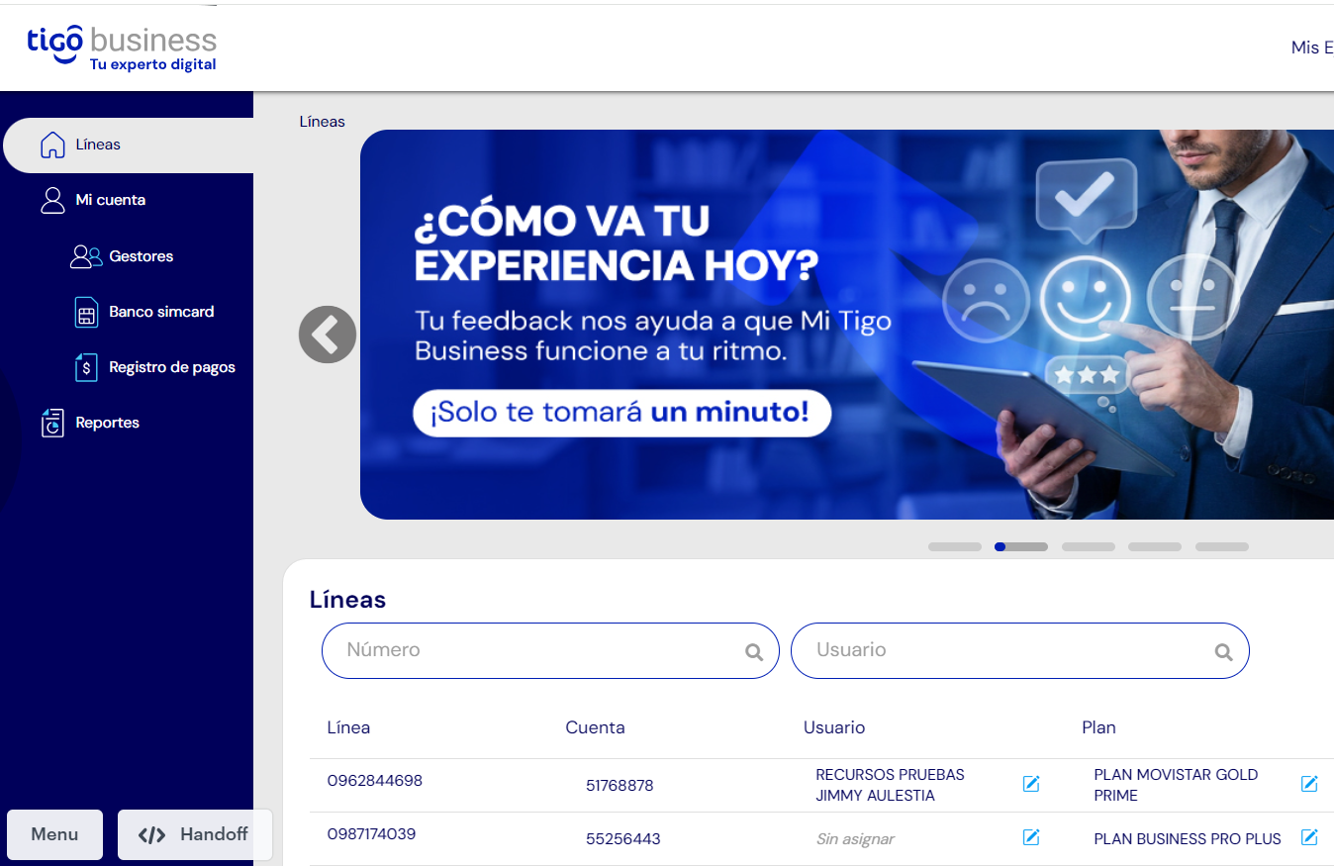
Descarga de eSIM – Portal web
Paso 4: Seleccione la línea celular
📱 Seleccione el número celular en el que desea realizar la descarga de la eSIM.

Slide 5
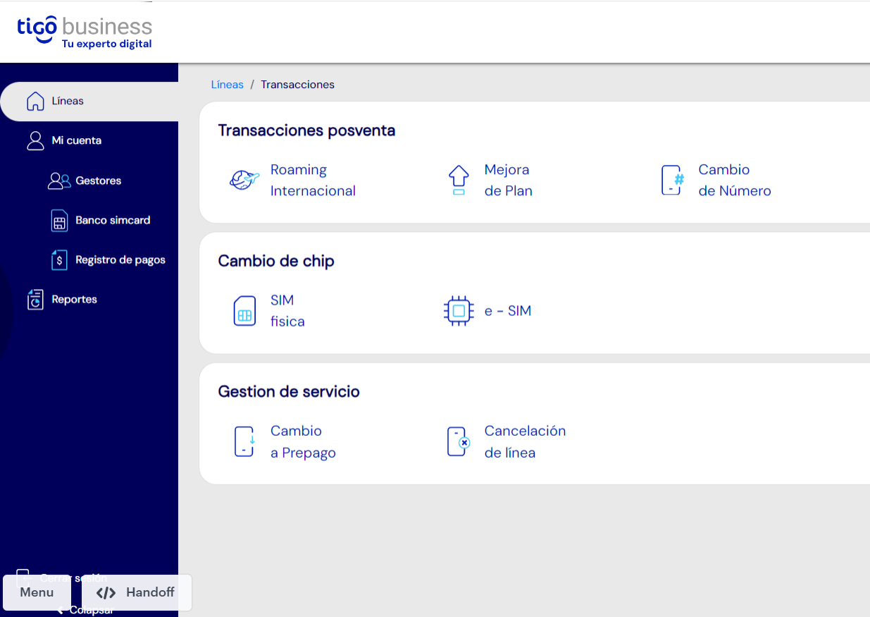
Descarga de eSIM – Portal web
Paso 5: Seleccione la opción eSIM
📲 En el menú de opciones disponibles, seleccione eSIM para iniciar el proceso de descarga y activación de su eSIM
⚠️ *Antes de solicitar la descarga de una eSIM, el Gestor de Cuenta debe gestionar la asignación de la eSIM comunicándose al *367 o escribiendo a servicioempresas.ec@tigo.com.ec.

Slide 6
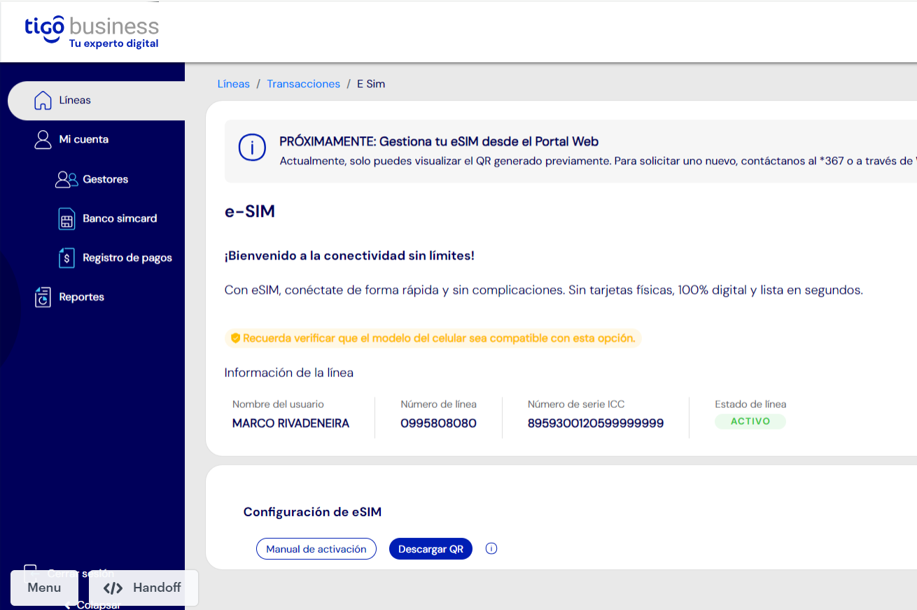
Descarga de eSIM – Portal web
Paso 6: Descargue el código QR de la eSIM
📥 Seleccione la opción Descargar QR para obtener el código QR de su eSIM.
Una vez descargado, el usuario deberá escanear el código QR desde su dispositivo móvil para completar la instalación y activación de la línea.

